Slide 1
Путешествие за кладом
или
Что такое
деньги и
откуда
они взялись?

Slide 2
Цели:
познакомить с происхождением денег, с историей, функцией и видами денег
дать представление об экономических причинах возникновения денег

Slide 3
Планируемые результаты:
Личностные: умение определять, высказывать свое мнение, выражать свои эмоции
Метапредметные:
Регулятивные – точно выражать свои мысли, определять цель деятельности на уроке, определять успешность своего задания, действовать в учебном сотрудничестве в соответствии с принятой ролью, учиться давать оценку своей деятельности на уроке.
Познавательные - добывать новые знания, находить ответы на вопросы, перерабатывать полученную информацию, делать выводы в результате совместной работы.
Коммуникативные - учиться работать в паре, команде, приходить к общему решению в совместной деятельности, слушать других.
Предметные: понятие «деньги»; развитие представлений о товарно-денежных отношениях, о функциях денег в жизни человека

Slide 4
д
и н с п е к т о р
ц е н а
д а н ь
б у х г а л т е р
к а с с и р

Slide 5
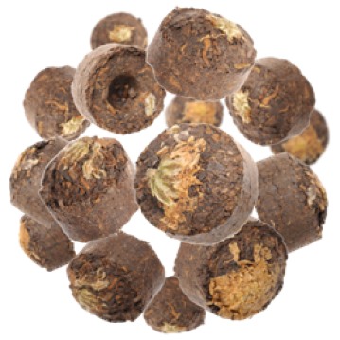
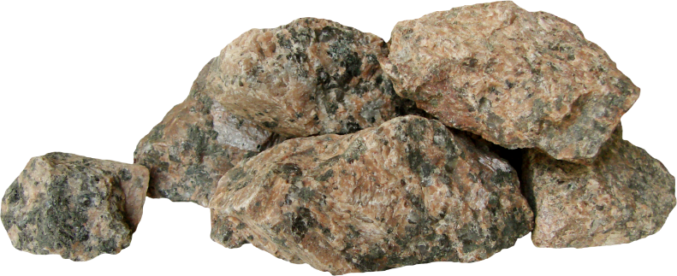
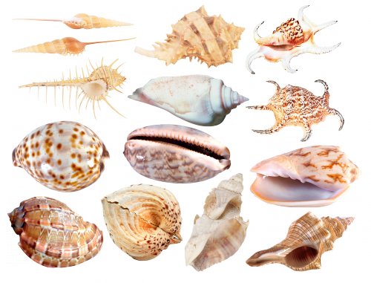
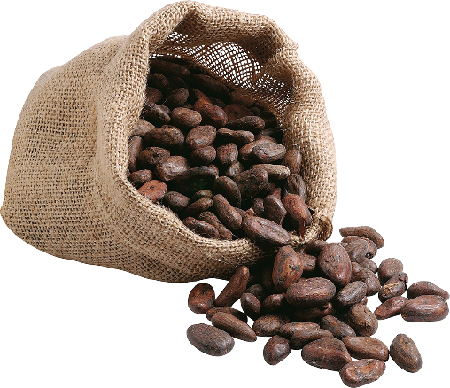
товаро-деньги
Древняя Монголия
Каролинские острова
народы Африки,
Азии и Океании
Мексика

Slide 6
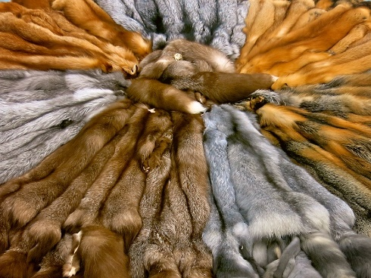
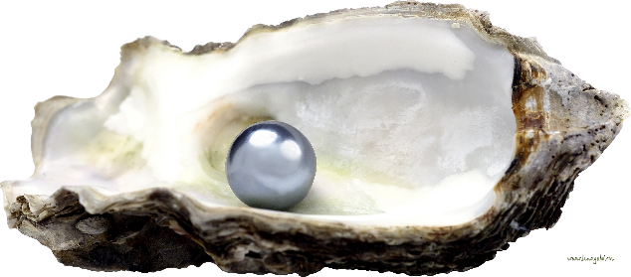
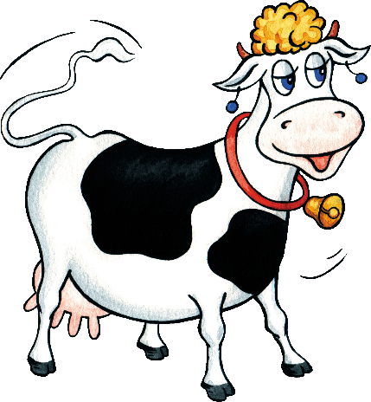
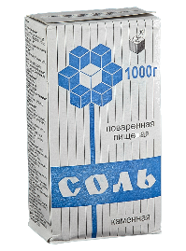
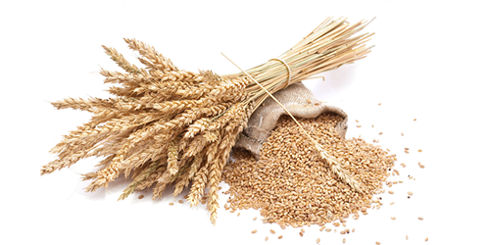
товаро-деньги
Канада, Аляска
и Сибирь
некоторые племена
Южной Америки

Slide 7
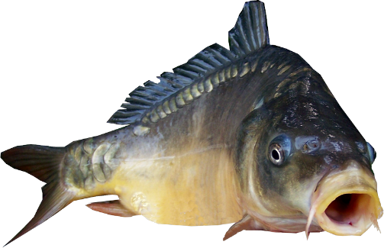
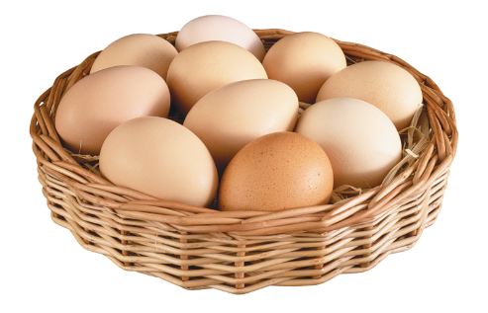
Игра «Найди и обменяй»
яйца
зерно
молоко

Slide 8
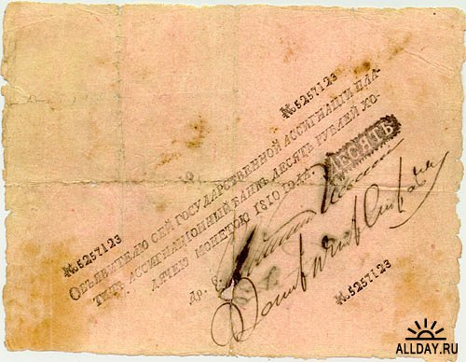
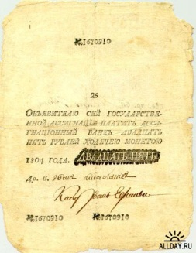
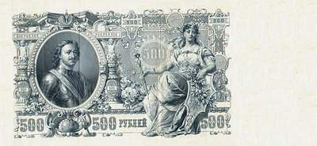
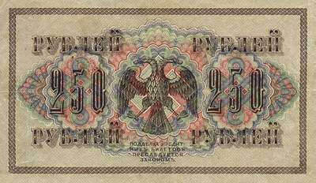
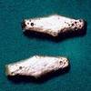
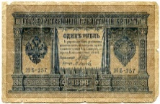
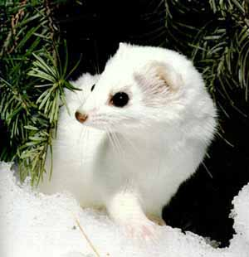
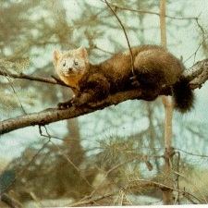
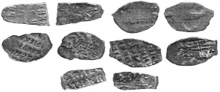
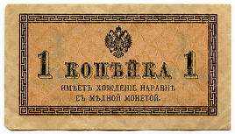
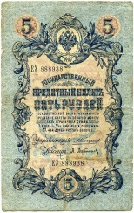
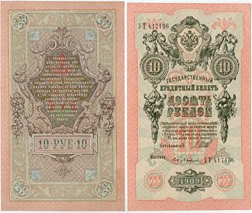
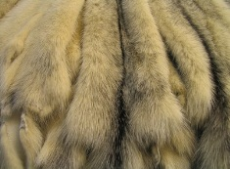
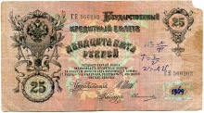
История денег России
Первые деньги славян
Первые металлические деньги Древней Руси
Появление бумажных денег
Деньги? – Деньги
Всегда, во всякий возраст нам пригодны;
Но юноша в них ищет слуг проворных
И не жалея шлет туда, сюда.
Старик же видит в них друзей надежных
И бережет их как зеницу ока.
А.С. Пушкин ( «Скупой рыцарь» )
1744 год – в Сенат внесено предложение о выпуске в России бумажных денег
Однако первые бумажные деньги - ассигнации появились в царствование Екатерины Великой в 1769 году
Меховые деньги славян Первоначально деньгами служили меха ценных пушных зверьков. Со временем меховые деньги были вытеснены серебром. Древние русские деньги - меха - ценились и по породе пушного зверька, и по качеству меха.
Серебряные деньги находились в обращении еще в Древней Руси. В XI-XII вв. монеты были частично заменены слитками из серебра, именуемыми гривнами. Первоначально рубль был синонимом гривны, позднее название денежной единицы закрепилось за рублем, весовой единицы — за гривной. Платежные слитки в форме гривен и полугривен, рублей и полтин, будучи неразменными, обслуживали лишь крупные оптовые сделки.
Первый бумажный рубль появился в феврале 1844 года.
Новгородская гривна
В 1914 году прекращен обмен бумажных денег на золото
горностай ( бель )
соболь ( куна )
Киевские гривны
Первые монеты
Рубль получил свое название от глагола
«рубить», то есть «делить на части» гривну
ногата
1924 год – первая советская денежная реформа: выпущены первые полновесные серебряные рубли и полтинники, первый серийный выпуск бумажных рублей с обеспечением золотом и золотые червонцы
Поэтому масштаб цен
меховых денег выглядел так: 1 гривна = 25 кунам = 50 резанам = 1200 белям 1 ногата =11/4 куны = 2 1/2 резанам = 60 белям 1 куна = 2 резанам = 48 белям. Этот масштаб еще дополнялся разменным малоценным мехом летней (вешней) рыжей белки - векши. В Древней Руси было еще одно название денег - скот. Но скот не означал денежной единицы, тем более не означал стада домашних животных.
1961год – советская денежная реформа: выпущены денежные знаки нового образца.
До 1994 года на территории России прекратилось хождение бумажных рублей образца 1961 года и многочисленных вариантов периода перестройки
Привычный нам современный вид российские деньги обрели в 1994 году.

